Slide 1


LĨNH VỰC PHÁT TRIỂN NGÔN NGỮ
TRUYỆN : ĐÔI BẠN NHỎ

Slide 2




Slide 3


Slide 4


WEEK 1
WEEK 3
WEEK 4

Slide 5
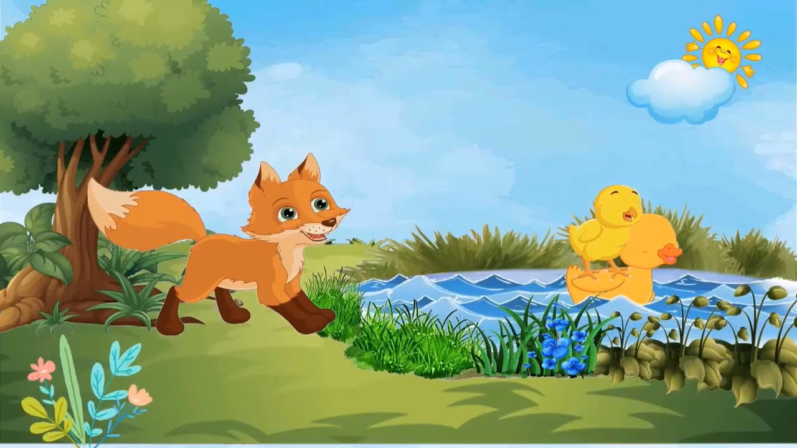
Fauget Group

